Slide 1
الفصل الثالث:
التخطيط

Slide 2
مدخل:
قررتي أنتي وعائلتك الذهاب في رحلة لقضاء الإجازة , ماهي الخطوات التي ستتبعيها منذ بداية ظهور الفكرة وحتى تنفيذها.....

Slide 3
من النقاش السابق يمكننا تعريف التخطيط بأنه:
عملية ذهنية مستقبلية تشمل تحديد الأهداف المراد انجازها والفترة الزمنية اللازمة لذلك وأفضل السبل لإنجازها

Slide 4
تطبيق (1) في بداية الفصل الدراسي تم توزيع الخطة الدراسية للمقرر باعتبارها مخطط لإنهاء متطلبات المقرر موزعة على الفصل الدراسي .... بناءً عليه استنتجي فوائد التخطيط

Slide 5
أنواع التخطيط حسب المستوى الإداري حسب الفترة الزمنية

Slide 6
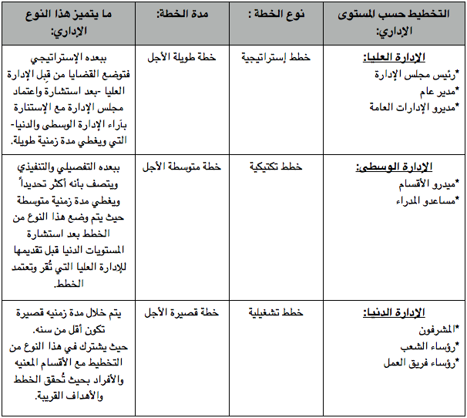
المصدر: الشهري, 27 فبراير 2013, http://dar100.wordpress.com/2013/02/

Slide 7
عناصر التخطيط

Slide 8
خطوات التخطيط
1- تحديد الأهداف
2- جمع المعلومات
3- وضع الإفتراضات
4- تحديد البدائل واختيار أحدها
5- التنفيذ والتقويم

Slide 9
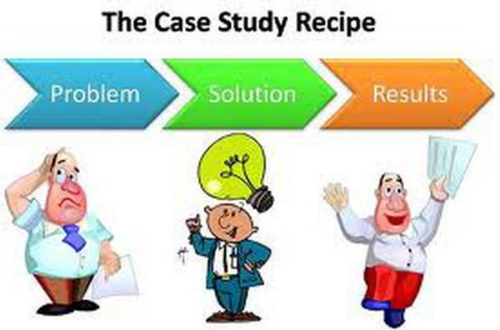
معوقات التخطيط الفعال
تطبيق عملي:
حالة دراسية (الطالب فالح)

Slide 10
حالة عملية : في اليوم الأول من المادة أخبر الأستاذ الجامعي طلابه أن درجات المادة ستكون على النحو التالي: 50٪ من الدرجة تخصص للإختبارات الثلاثة التي ستوزع على مدار الفصل, 50 ٪ من الدرجة ستخصص للبحث الذي يلزم كل طالب القيام به وتسليمه في نهاية الفصل. وقد أخبر الأستاذ طلابه بموضوع البحث ومعاييره, شعر الطالب (فالح) بالسعادة الغامرة لأن الحصول على درجة مرتفعة في المادة أصبح شبه مضمونا. فالقيام بالبحث سيضمن 50٪ من الدرجة. وبالإمكان الإبداع فيه لأن الوقت كان متاحا , فهو مطلوب في الأسبوع الأخير من الفصل. ولأن الطالب فالح في العشرين من عمره, بدا له أن الأسبوع الأخير من الفصل بعيد جداً. لكن ذلك الأسبوع البعيد سرعان ما تحول إلى أسوأ أسبوع في حياة الطالب الجامعي الجديد فالح. لقد إضطر للسهر المتواصل خلال ذلك الأسبوع في محاولة منه لإنهاء البحث. ثم أصيب بوعكة صحية نتيجة للسهر جعلته يتغيب عن الإختبار الأخير. إلا أنه إستطاع إنهاء بحث ضعيف لم يحصل على درجة مناسبة. أسئلة للمناقشة : 1. ما الذي أدى لحدوث المشكلة؟: • دور الطالب • دور الأستاذ 2. كيف يمكن أن تتحول الأمور العادية إلى أزمة؟ 3. كيف يمكن أن تتحول الأزمة إلى أمر تحت السيطرة؟ 4. ما هي المبادئ التي خالفها الطالب فالح في ما يتعلق بالتخطيط؟

